Slide 1

Запуск ракет на орбиту из миссии «Союз-Аполлон»
Команда: «SpaceZ»
Группа: М8О-103БВ-24

Slide 2
Наша команда
Мартыч И. В. | Тимлид-KSP
Пронякин Р. В. | Физик-математик
Харитончик Д. А. | Программист-оформление проекта
Мухтасипова К.А. | Программист-оформление проекта

Slide 3

Цели и задачи
Цель: Воссоздать ракеты и запустить их на орбиту Земли.
Задачи проекта:
Изучить информацию о космических кораблях «Союз-19» и «Аполлон»
Определить математическую модель полётов космических аппаратов
Воссоздать полёты космических кораблей «Союз-19» и «Аполлон»
Сравнить траекторию полётов ракет
Сравнить математическую модель и симуляцию
Составить отчёт о проделанной работе

Slide 4
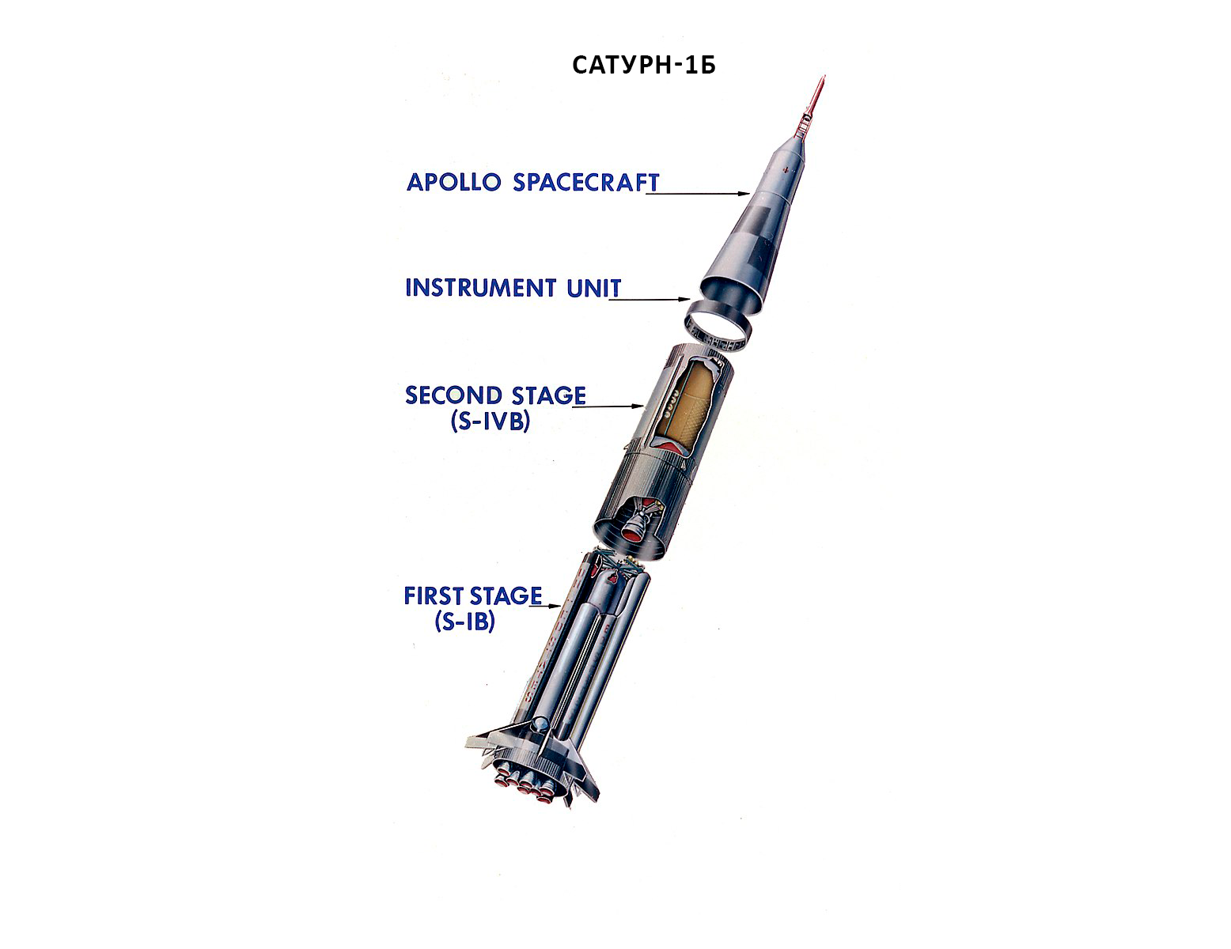
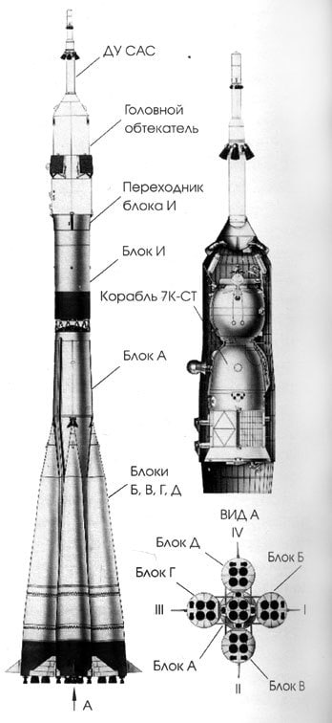
Ракета-носитель «СОЮЗ-У»
Ракета-носитель «САТУРН-1Б»

Slide 5
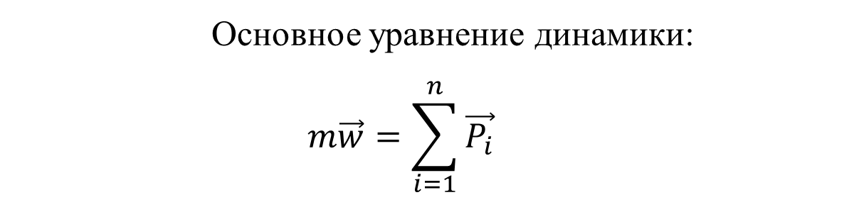
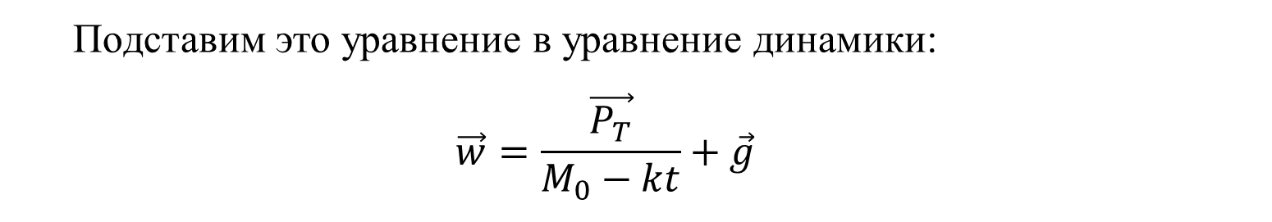
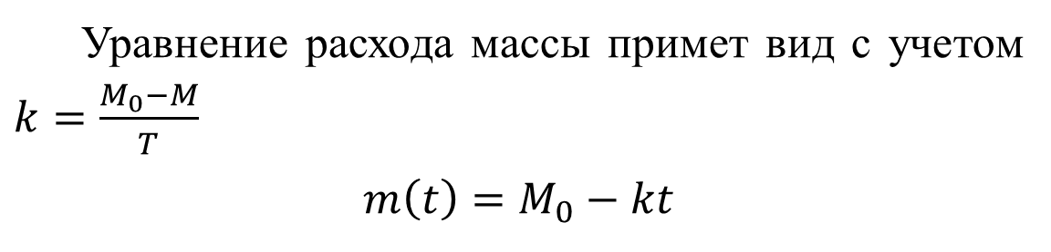
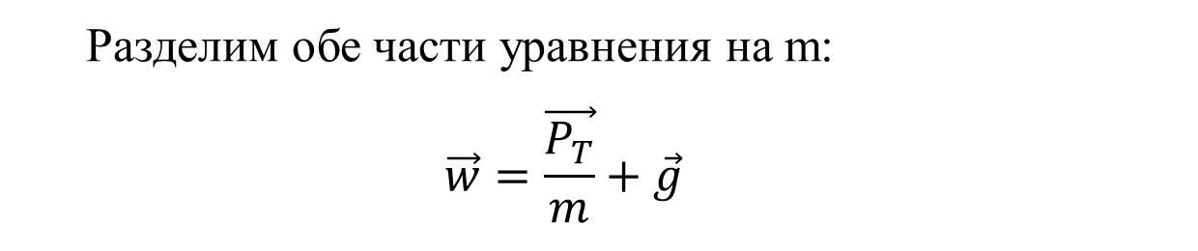
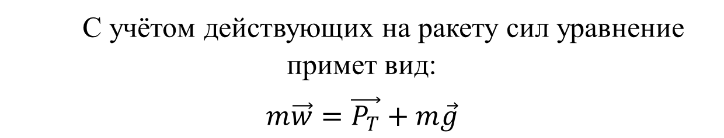
Физическая и математическая модель
Основное уравнение динамики:
$$m\vec{w}=\sum_{i=1}^{n}{\vec{P_{i}}}$$
Уравнение расхода массы примет вид с учетом $k=\frac{M_{0}−M}{T}$
$$m\left(t\right)=M_{0}−kt$$
С учётом действующих на ракету сил уравнение примет вид:
$$m\vec{w}=\vec{P_{T}}+m\vec{g}$$
Подставим это уравнение в уравнение динамики:
$$\vec{w}=\frac{\vec{P_{T}}}{M_{0}−kt}+\vec{g}$$
Разделим обе части уравнения на m:
$$\vec{w}=\frac{\vec{P_{T}}}{m}+\vec{g}$$

Slide 6
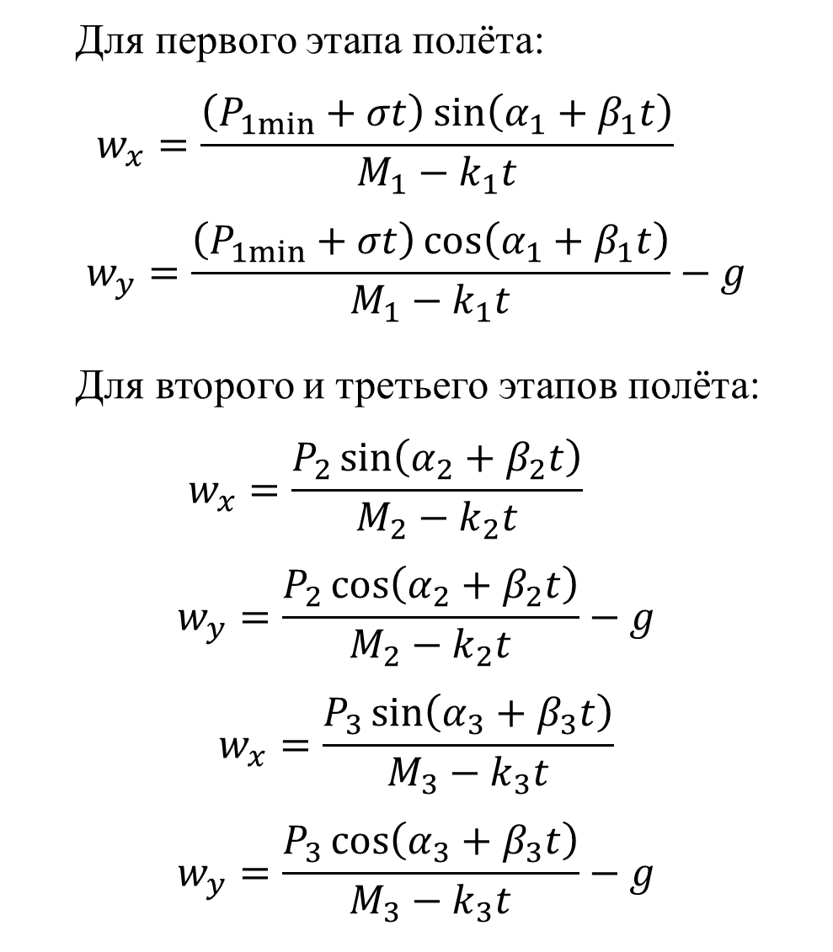
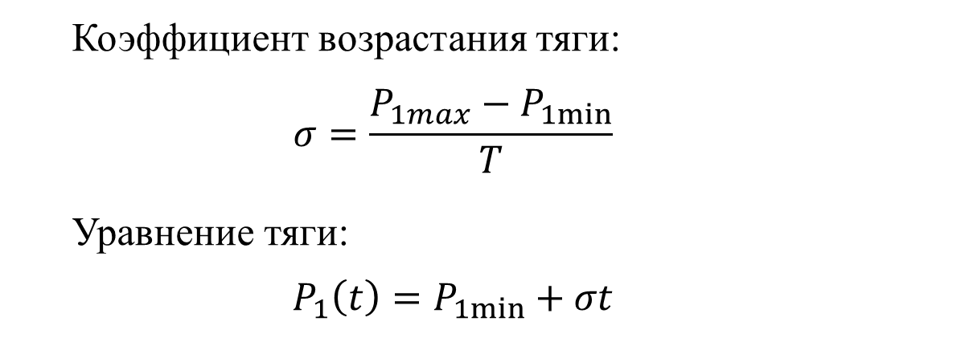
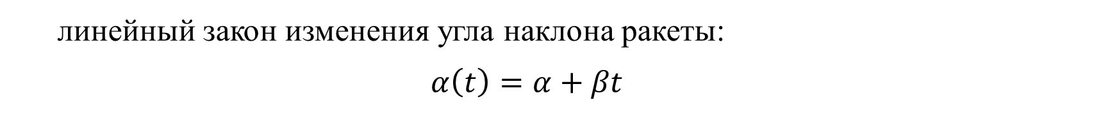
Коэффициент возрастания тяги:
$$σ=\frac{P_{1max}−P_{1min}}{T}$$
Уравнение тяги:
$$P_{1}\left(t\right)=P_{1min}+σt$$
Для первого этапа полёта:
$$w_{x}=\frac{\left(P_{1min}+σt\right)\sin\left(α_{1}+β_{1}t\right)}{M_{1}−k_{1}t}$$
$$w_{y}=\frac{\left(P_{1min}+σt\right)\cos\left(α_{1}+β_{1}t\right)}{M_{1}−k_{1}t}−g$$
Для второго и третьего этапов полёта:
$$w_{x}=\frac{P_{2}\sin\left(α_{2}+β_{2}t\right)}{M_{2}−k_{2}t}$$
$$w_{y}=\frac{P_{2}\cos\left(α_{2}+β_{2}t\right)}{M_{2}−k_{2}t}−g$$
$$w_{x}=\frac{P_{3}\sin\left(α_{3}+β_{3}t\right)}{M_{3}−k_{3}t}$$
$$w_{y}=\frac{P_{3}\cos\left(α_{3}+β_{3}t\right)}{M_{3}−k_{3}t}−g$$
линейный закон изменения угла наклона ракеты:
$$α\left(t\right)=α+βt$$

Slide 7
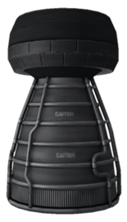
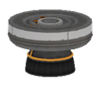
СИМУЛЯЦИЯ ПОЛЁТОВ В KERBAL SPACE PROGRAM
Основные компоненты ракеты «Союз-19»
Первая ступень - ЖРД RK-7 “Медведь”
ЖРД RK-7 «Медведь» — это мощный жидкостный ракетный двигатель, который обеспечивает большую тягу для первоначального подъема ракеты. "Медведь" идеально подходит для тяжелых ракет и первых ступеней, благодаря своей мощности и эффективности.
Вторая Ступень и Третья ступень – ЖРД LV-909 «Терьер»
LV-909 «Терьер» - это жидкостный ракетный двигатель с управлением направления вектора тяги, позволяющим эффективное управление ракетой, когда он наиболее необходим: во время взлета, посадки и корректировки орбиты.

Slide 8
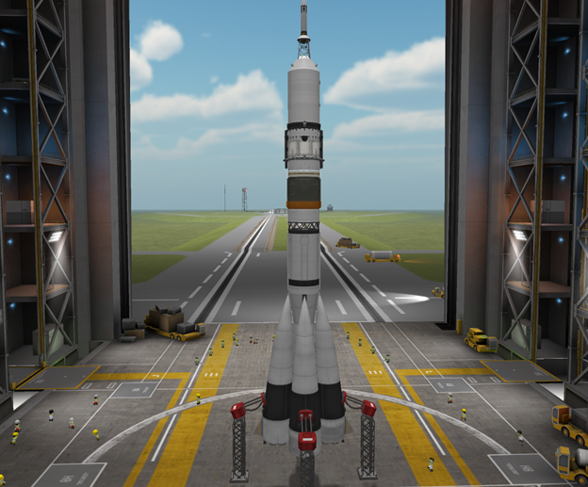
Фотография ракеты «Союз-19»

Slide 9
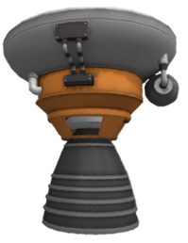
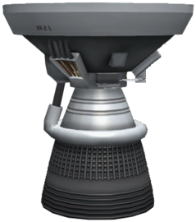
Основные компоненты ракеты «Аполлон»
Первая ступень - ЖРД RE-I5 «Шкипер»
RE-I5 «Шкипер» — это жидкостный ракетный двигатель большого диаметра, который обычно используется для создания тяги ракет среднего размера и средних ступеней.
Вторая ступень - ЖРД Кербодайн KR-2L+ «Носорог»
Кербодайн KR-2L+ «Носорог» - то огромный жидкостный ракетный двигатель, который имеет большой удельный импульс сравнимый с тягой. У этого двигателя - вторая по величине тяга из всех доступных двигателей.

Slide 10
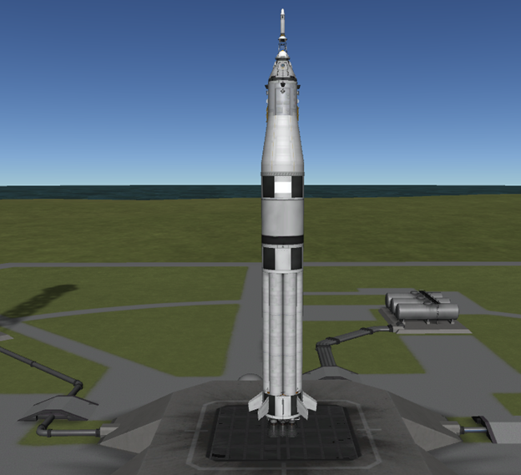
Фотография ракеты «Аполлон»

Slide 11
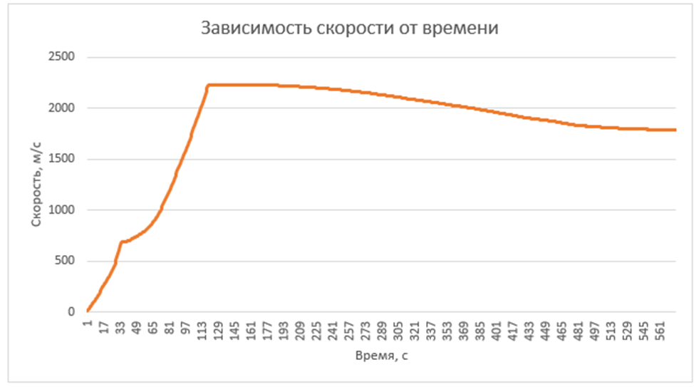
ПРОГРАММНАЯ РЕАЛИЗАЦИЯ
График для Союз-19

Slide 12
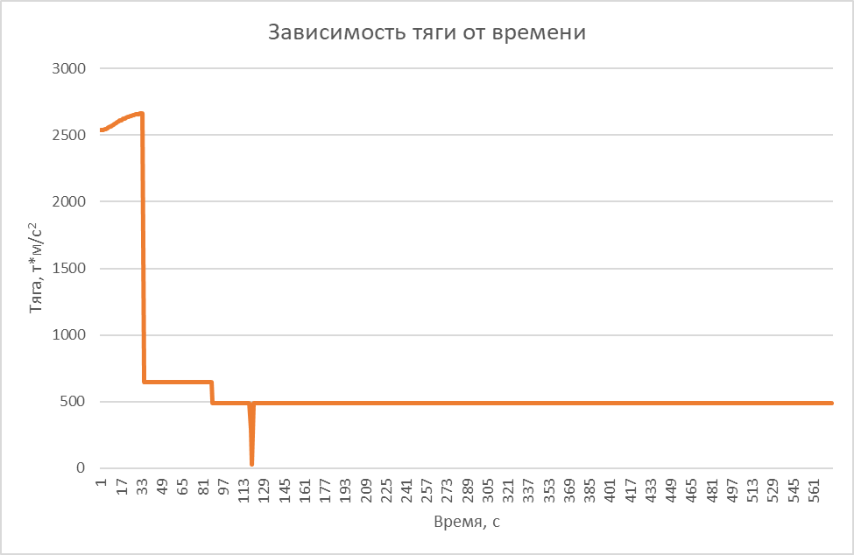
График для Союз-19

Slide 13
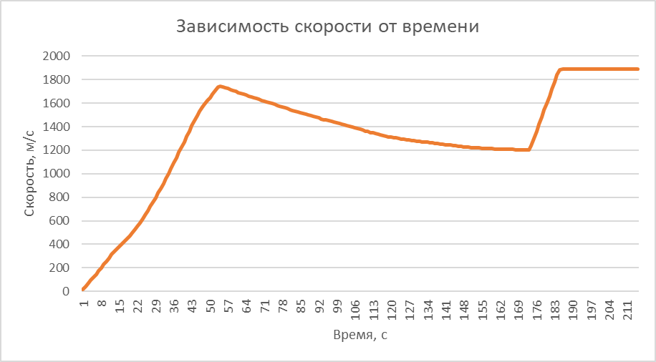
График для Аполлон

Slide 14
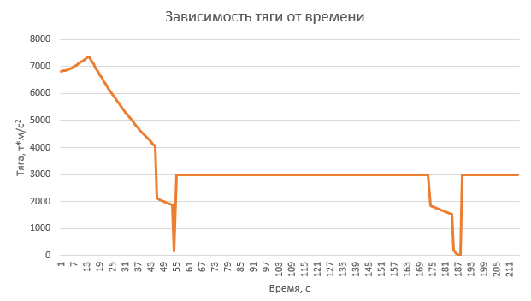
График для Аполлон

Slide 15
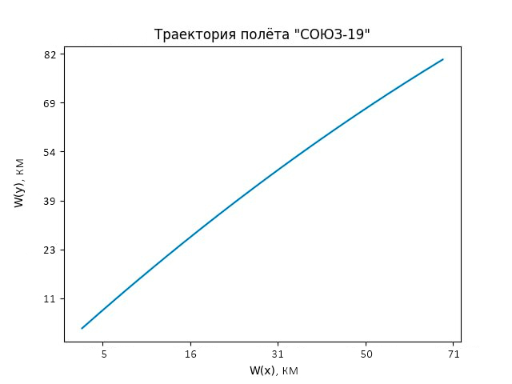

Slide 16
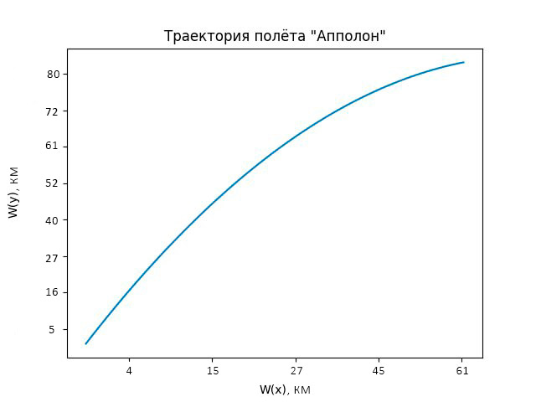
Траектория полёта “Аполлон”

Slide 17
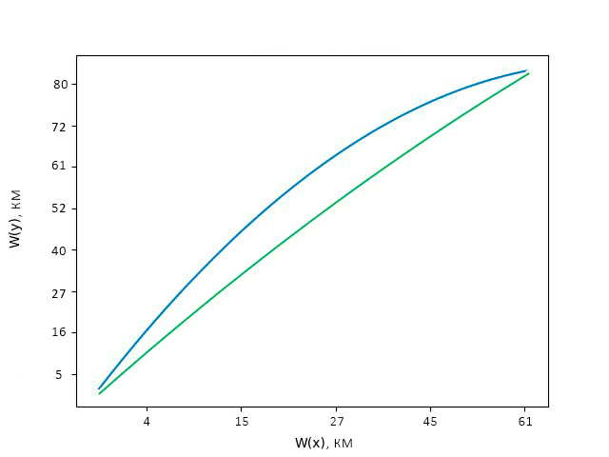
Сравнение траекторий полётов
АПОЛЛОН
СОЮЗ-19

Slide 18
СРАВНЕНИЕ РЕЗУЛЬТАТОВ МАТЕМАТИЧЕСКОЙ МОДЕЛИ И KSP
Таблицы сравнения полученных данных «Союз-19»
Параметр | 1ая ступень мат. модели | 1ая ступень KSP | 2ая ступень мат. модели | 2ая ступень KSP | 3ая ступень мат. модели | 3ая ступень KSP
Высота, м | 57500 | 60000 | 96000 | 89000 | 171000 | 180000
Масса, т | 173 | 150 | 100 | 95 | 25 | 27
Топливо, т | 150 | 138 | 93 | 90 | 23 | 23
Время работы двигателя, с | 120 | 113 | 176 | 178 | 530 | 535
Скорость, м/с | 2000 | 2131 | 1780 | 1880 | 731 | 810
Импульс, т*м/с | 1900 | 2012 | 960 | 1010 | 351 | 400

Slide 19
Таблицы сравнения полученных данных «Аполлон»
Параметр | 1ая ступень мат. модели | 1ая ступень KSP | 2ая ступень мат. модели | 2ая ступень KSP
Высота, м | 70000 | 74000 | 150000 | 165000
Масса, т | 941 | 835 | 114 | 100
Топливо, т | 900 | 750 | 104 | 90
Время работы двигателя, с | 130 | 85 | 480 | 300
Скорость, м/с | 1870 | 1750 | 1961 | 1910
Импульс, т*м/с | 2250 | 2367 | 1225 | 1100

Slide 20
Таблицы сравнения полученных данных «СОЮЗ-19»
Параметр | Абсолютная погрешность | Относительная погрешность
Высота, м | 2500 | 4.34%
Масса, т | 23 | 13.2%
Топливо, т | 10 | 6.69%
Скорость, м/с | 131 | 6.45%
Импульс, т*м/с | 142 | 5.8%
Таблицы сравнения полученных данных «Аполлон»
Параметр | Абсолютная погрешность | Относительная погрешность
Высота, м | 4000 | 5.7%
Масса, т | 106 | 11.2%
Топливо, т | 150 | 16.6%
Скорость, м/с | 120 | 3.68%
Импульс т*м/с | 117 | 5.2%

Slide 21

Заключение
В ходе выполнения проекта наша команда достигла запланированной цели: мы успешно разработали модели космических летательных аппаратов «Союз-19» и «Аполлон» и успешно провели их запуск на орбиту в игре «Kerbal Space Program». Для достижения нашей цели мы проанализировали доступные данные о космических запусках, разработали математическую модель, написали программу на языке Python, для вычисления расчётов из реального полёта, а также построили графики, при помощи мода «Data Export» и «kRPC» в игре «Kerbal Space Program» и сравнили математическую модель и симуляцию полёта в игре.

Slide 22



QR-код на Github

Slide 23

Спасибо за внимание!
.

